Slide 1


GÖNÜLDEN SESLER

Slide 2

AMACIMIZ

Slide 3
Toplumsal duyarlılık kapsamında yardım ulaştırmamız gereken kişilerin öncelikle engelliler olduğunu düşünerek görme engelli arkadaşlarımız için sesli kitap projesine dikkat çekmek istedik. Biz Murathan MUNGAN’ın "Eldivenler, Hikayeler" adlı hikaye kitabıyla başlangıç yaptık. Bu konuda duyarlılığı artırmak amacıyla okulumuz ve hastanemizin ilgili noktalarına bilgilendirme afişlerimizi astık.

Slide 4
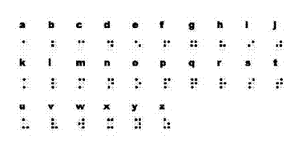
Görme Engellİler NasIl okuyup yaZMAKTADIR?
Görme engellilerin okuyup yazmak için kullandıkları, noktalardan oluşan kabartma bir yazı sistemi bulunmaktadır. Bu yazı sistemi, 1829'da Luis Braille adlı bir kişi tarafından bulunmuştur.
Altı nokta sisteminden oluşan bu yazıya " Braille yazı" denilmektedir.

Slide 5
Görme engelliler için asıl kitaplar kabartma harflerle basılanlardır. Ancak kabartma baskının yüksek maliyetli ve oldukça güç bir iş olması nedeniyle tüm kitapların bu yöntemle basılması pratik açıdan mümkün değildir.
Ülkemizde Braille alfabesini bilen ve kullanan görme engellilerin sayısı ne yazık ki birkaç bini geçmemektedir. Bu durumun çözümü olarak akla gelen ilk yöntem sesli kitap üretimidir.
Görmezler için sesli kitap üretimi, çoğunlukla gönüllülerin sesli okumalarının kayda alınması biçiminde gerçekleşmektedir

Slide 6
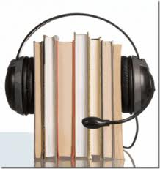
SESLİ KİTAP NEDİR?

Slide 7
Bir kitabın yüksek sesle okunarak ses kaydının yapılmasıyla oluşan kitaplara sesli kitap ya da konuşan kitap denir.
Günümüzde yalnız görme engelliler için değil, gören okuyucuların kullanımı amacıyla da sesli kitap üretilmektedir.

Slide 8
Avrupa ülkeleri ve Amerika Birleşik Devletleri’nde bir çok kitabın profesyonelce hazırlanmış sesli versiyonu satışa sunulmakta ve kitapseverlerce özellikle araba kullanırken, CD çalarlarında dinlemek üzere tercih edilmektedir. Ülkemizde de son yıllarda basılan kitaplardan bazılarının sesli kopyaları hazırlanmakta ve satışa sunulmaktadır.
Bununla birlikte konuşan kitaplar, yoğun olarak görme engelliler tarafından kullanılır ve tercih edilir.

Slide 9
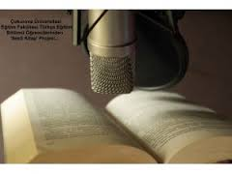
KİTAP SESLENDİRME KURALLARI

Slide 10
1. Seri ve hatasız seslendirebilmek için kayda geçmeden önce okunacak kısım mutlaka önceden sessiz okunmalıdır.
2. Önce mikrofon düzgün şekilde takılmalı ve ayarlanmalıdır. Okuma sırasında duraklamadan kesinlikle mikrofon düzeltme, su içme, öksürme gibi başka bir işlem yapılmamalıdır. Mikrofona dokunulmamalıdır.
3. Okuma dışında başka bir işlem yapılacağı zaman “öksürme gibi esneme gibi” cümle bitiminden sonra kayıt duraklatılmalıdır. Okumaya hazır hale gelince önce duraklatma iptal edilip sonra okumaya geçilmelidir.

Slide 11
4. Okuma sırasında sesimizi zorlamamalı kasmamalı ve sert ve hızlı nefes alınmamalıdır.
5. Sesiniz yorulunca veya 60 dakika sonra mutlaka kaydı durdurup ara verilmelidir.
6. Kitap mikrofondan uzak tutulmalıdır, sayfa sesi kayda geçmesin. Seslendirme sırasında, sayfa çevirme sesi duyulmamalı. Nefes alırken daima ağızdan nefes alınmalı. Burundan nefes alınması halinde dikkat çekici sesler çıkabilir. Nefes alma sırasında dili oynatmamaya da dikkat edilmeli.

Slide 12
GÖNÜLLÜ OKUYUCU OLARAK YARDIMCI OLACABİLECEĞİNİZ YERLER

Slide 13
KADIKÖY BELEDİYESİ GÖRME ENGELLİLER SESLİ KÜTÜPHANESİ
ALTINOKTA KÖRLERE HİZMET VAKFI SESLİ KÜTÜPHANESİ
İBB SESLİ KÜTÜPHANESİ
MİLLİ KÜTÜPHANE KONUŞAN KİTAPLIĞI

Slide 14
AFİŞlerİMİZ

Slide 15


Slide 16


Slide 17
posterİMİz

Slide 18
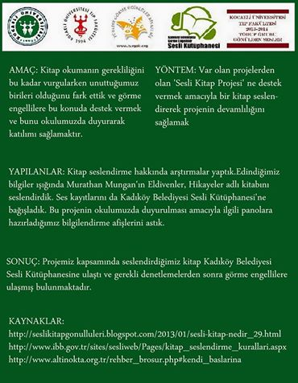

Slide 19
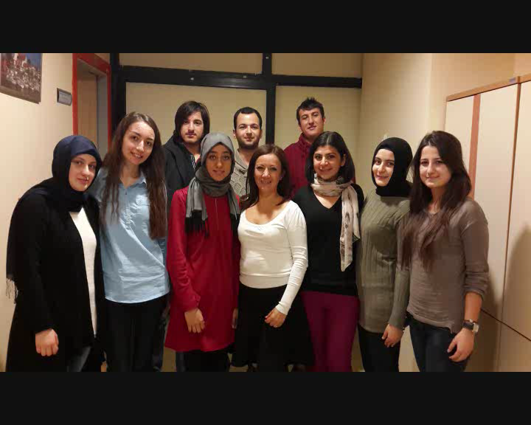

Slide 20
Danışman : Doç.Dr.Işık KARAKAYA
*Mustafa ÖZSAN
*Beyza Nur SARGIN
*Tuğçe BIYIKLI
*Mehmet Ali KESKİNKILINÇ
*Murat KARAER
*Tuğçe YILMAZ
*Kübra TAZE
*Hasret KAYA
*Merve ALTUNTAŞ
*Rıfat Can ÇÜMEN

Slide 21
TEŞEKKÜRLER…

